Slide 1
Фольклор и математика

Slide 2
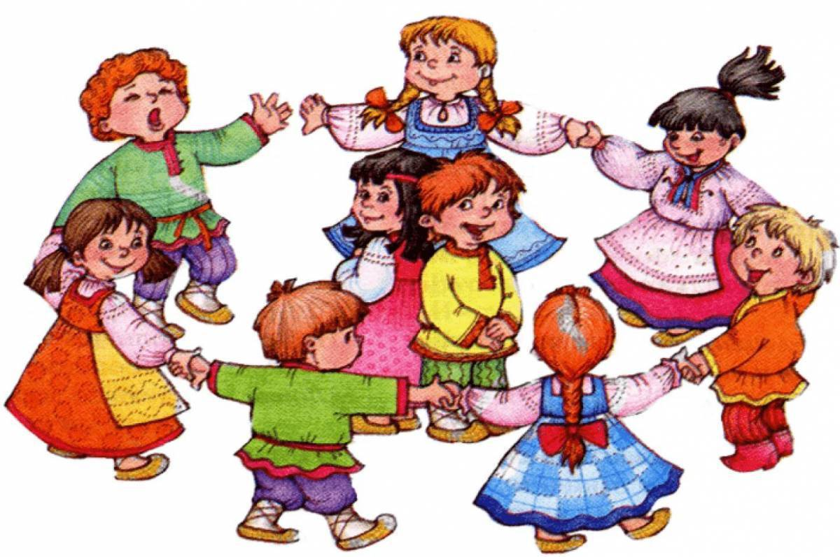
Закличка- «Выходи честной народ на веселый хоровод!»

Slide 6
